Slide 1

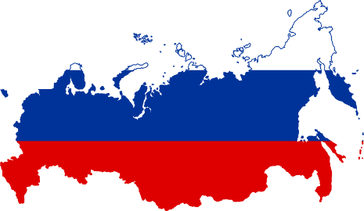
TEAM RUSLAND
20 MEI 2016
HEURISTIEKEN
Optimale verdeling van zendertypes over Rusland
Shannon Bakker 11201401
Tom Schoufour 10346562
Puck Polter 6076696

Slide 2
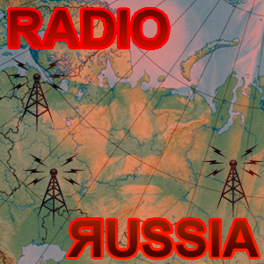
INLEIDING
Verdeling van zendmasten over provincies
Verschillende typen zendmasten
Provincies met hetzelfde typen zendmasten niet aan elkaar grenzen

Slide 3
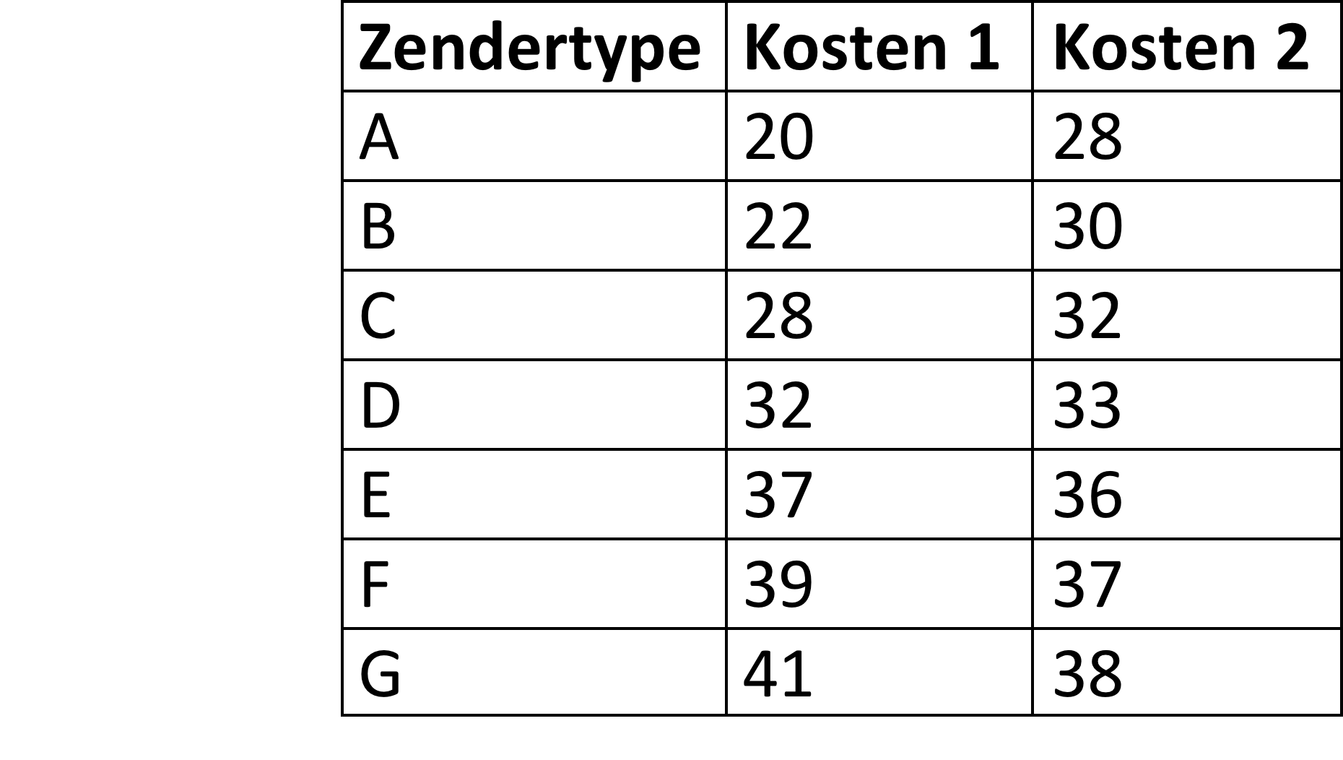
OPDRACHTEN
Opdracht 1: Gelijke Verdeling
Verdeling zo gelijk mogelijk; en
Zo min mogelijk zendertypes
Opdracht 2: Goedkope verdeling
Zo laag mogelijke kosten;
Kostenverdeling per zendertype

Slide 4
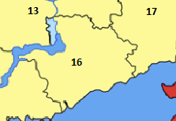
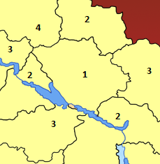
OPDRACHT 1: GELIJKE VERDELING
Toestandsruimte
Minimum aantal zendertypen is 4
4^aantal provincies
Maar: bij alle oplossingen kan iedere zendertype in zijn geheel ook een ander zendertype zijn
→ (4^aantal provincies)/4

Slide 5
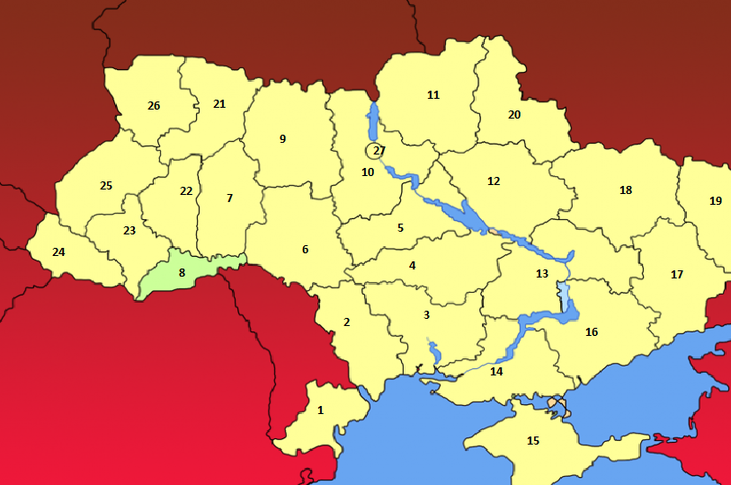
TEST CASE: OEKRAÏNE

Slide 6
ALGORITME OPDRACHT 1
Constructief algoritme
Random
Meest connected eerst
Minst connected eerst

Slide 7

RESULTATEN OPDRACHT 1

Slide 9
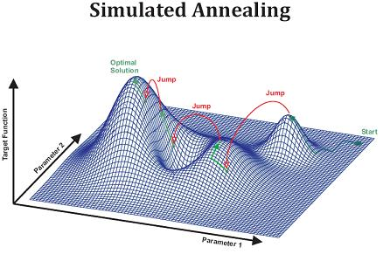
ALGORITME OPDRACHT 2
Iteratief algoritme
Hill climbing algoritme
Klassieke hill climber
Lowest choice hillclimber
Random sampling
Simulated annealing

Slide 10
RESULTATEN OPDRACHT 2

Slide 11
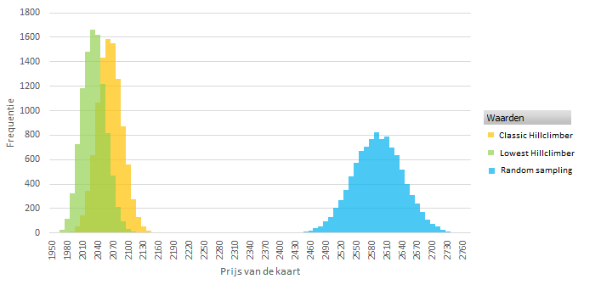
Rusland

Slide 16
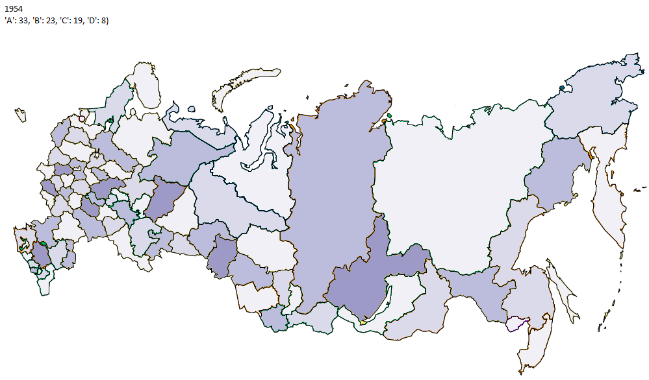

Slide 17
20 MEI 2016
HEURISTIEKEN
VRAGEN?
Shannon Bakker 11201401
Tom Schoufour 10346562
Puck Polter 6076696

